Slide 1
服务端技术分享
TCP网络协议
“
陈震寅

Slide 2
01
CONTENTS
TCP服务的特点
02
TCP状态的转移
目录
03
正常网络数据流
04
异常网络数据传输

Slide 3

服务端技术分享
TCP服务的特点
01
面向连接
字节流
可靠传输

Slide 4


TCP服务的特点
面向连接
使用TCP通信的双方必须先建立连接，才能开始数据的读写。
双方都必须为该连接分配必要的内核资源。
完成数据交换后，通信双方必须断开连接以释放系统资源。
-- TCP连接是全双工的，双方的读写可以在一个连接上进行
-- TCP的连接是一对一的，基于广播或多播的程序更适合用UDP。

Slide 5
TCP服务的特点
字节流服务
①发送端在执行写操作时，TCP模块会将这些数据放入一个TCP发送缓冲区
真正发送时，发送缓冲区这些数据会被封装成TCP报文段发出
即TCP模块发送的TCP报文段个数和发送端执行的写操作次数没有固定的数量关系
②接收端收到TCP报文段，按TCP报文段的序号依次放入TCP接受缓冲区
接收端可以一次性将缓冲区的数据读出，也可以分多次读出
即接收端执行读操作次数和TCP模块接受到的TCP报文段之间也没有数量关系
因此，发送端执行的写操作次数和接收端执行的读操作就更没有数量关系，这也是字节流服务的一个概念（不同于UDP的数据报服务）

Slide 6
TCP服务的特点
可靠传输
①采用发送应答机制，发送端的每个TCP报文段都必须得到接收方的应答
②超时重传：定时时间内没有收到应答，将会重发该报文段
③TCP报文段以IP数据报发送，到达接收端可能会乱序重复，TCP协议会进行重排和整理

Slide 7
服务端技术分享
TCP状态的转移
02
服务器状态转移过程
客户端状态转移过程
TIME_WAIT状态

Slide 8

TCP状态的转移
一带而过的内容
1.TCP头部结构等具体报文段的信息
有兴趣的自己去查，linux下可以用tcpdump去抓数据包
2.TCP连接的建立和关闭：三次挥手四次握手
主要就讲一个状态转移图，不打算细讲
3.提一嘴连接超时，客户端访问服务器没有收到应答，会先进行重连（多次），重连无效会通知应用程序连接超时
重连操作的次数由/proc/sys/net/ipv4/tcp_syn_retries内核变量定义，默认为5。
每次重连的超时时间都会添加一倍。
Eg.1s, 2s, 4s, 8s, 16s.

Slide 9
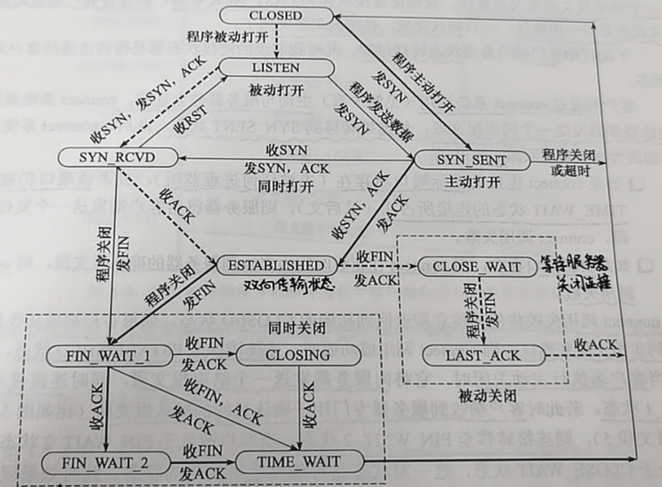
TCP状态的转移
TCP状态转移图——服务器
连接：
1.服务器通过listen系统调用进入LISTEN状态，被动等待客户端连接
2.服务器监听到连接请求(同步报文段)，将该连接放入内核等待队列。
收SYN，发SYN，发ACK，进入SYN_RCVD状态
3.成功收到客户端的确认报文段ACK，进入ESTABLISHED状态
接收方可以双向传输的状态
断开：
1.客户端主动关闭连接，服务器返回确认报文段
收FIN,发ACK,进入CLOSE_WAIT状态
2.服务器应用程序关闭连接后，给客户端发结束报文段
应用程序关闭，发FIN，进入LAST_ACK状态
3.客户端返回确认报文段后，连接彻底关闭
收到ACK，回到CLOSED状态

Slide 10
TCP状态的转移
TCP状态转移图——客户端
连接：
1.客户端通过connect系统调用主动与服务器建立连接，给服务器发一个同步报文段
发SYN，进入SYN_SENT状态，等服务器确认
确认失败立刻回到CLOSED状态
2.服务器确认成功，发确认报文段让服务器也进入双向传输状态
收SYN，ACK，发ACK，进入ESTABLISHED状态
断开：
1.客户端主动关闭连接，发一个结束报文段
程序关闭，发FIN,进入FIN_WAIT_1状态
2.客户端收到服务器的对于自己结束报文段的确认报文段
收ACK，进入FIN_WAIT_2状态
3.客户端收到服务器的结束报文段，返回一个确认报文段
收FIN,发ACK，进入TIME_WAIT(并不是直接CLOSED)
另外，如图所示，如果客户端在FIN_WAIT_1状态时直接收到服务器带确认信息的结束报文段，则直接进入TIME_WAIT状态

Slide 11
TCP状态的转移
TIME_WAIT状态存在的意义
主要有两点：
1.可靠地终止TCP连接
2.保证迟来的TCP报文段有足够时间被识别丢弃
第一点的例子：
客户端收到服务器的结束报文段，返回的确认报文段丢失
需要客户端停在某个状态处理重复收到的服务器结束报文段
否则，用复位报文段回应服务器会使得服务器报错
第二点的例子：
Linux的TCP端口不能被打开多次，TCP连接处于TIME_WAIT状态时，不能立刻使用它占用的端口来建立一个新连接。（这里说成化身）
如果不存在TIME_WAIT状态，立刻建立一个新连接，新化身可能收到原连接带应用程序数据的TCP报文段(迟到的报文段)，肯定不行。
TCP报文段的最大生存时间是MSL，TIME_WAIT坚持2MSL的时间，可以使得两个方向上的所有TCP报文段都消失，使得新化身可以安全建立。

Slide 12
服务端技术分享
正常网络数据流
03
TCP交互数据流
TCP成块数据流
带外数据

Slide 13
正常网络数据流
TCP交互数据流
特点：交互数据流仅包含很少的字节，对实时性要求高
例如telnet，ssh，具体的数据流可以用telnet配合tcpdump抓取
客户端：
用户输入速度慢于客户端程序处理速度
因此，客户端的确认报文段不携带应用程序数据
服务器：
服务器采用延迟处理的方式 ，不马上确认，查看本端有没有要发送的数据，有的话和确认信息一起发出。
因此，服务器发送的确认报文段往往都携带应用程序数据
在广域网上的交互数据流可能受到很大的延迟，携带交互数据的微小TCP报文数量非常多，可能会导致拥塞的发生。
解决方案——Nagle算法
原理：要求一个TCP连接的通信双方在任意时刻最多只能发送一个未被确认的TCP报文段，确认到达之前不能发送其他的TCP报文段
在等待的时间收集其他本端需要发送的微量数据，在确认到达时以一个TCP报文段全部发出。
优点：极大减少了网络上微小TCP报文段的数量
自适应性：确认越快，数据发得越快。

Slide 14
正常网络数据流
TCP成块数据流
特点：大文件，成块数据的长度通常都是TCP报文段允许的最大数据长度，对传输效率要求高，比如ftp
1.传输大量大块数据时候，发送端连续发很多个TCP报文段，接收方可以一次确认所有这些报文段
2.能连续发送TCP报文段的个数，由接收通告窗口的大小决定
客户端能接收的数据量小了，表明客户端的TCP接收缓冲区有更多的数据未被应用程序读取而停留在其中。
带外数据
TCP利用头部中的紧急指针标志和紧急指针字段提供一种紧急方式。
TCP接收端收到紧急指针标志才会检查紧急指针，根据紧急指针指向的位置获取带外数据的位置，放入带外缓存（只有一个字节）
没有及时拿出来的话就会被后续的带外数据(如果有的话)覆盖。

Slide 15
服务端技术分享
异常网络数据传输
04
TCP超时重传
拥塞控制

Slide 16

异常网络数据传输
TCP超时重传
TCP服务必须能够重传超时时间内未收到确认的TCP报文段
因此，TCP模块为每个TCP报文段都维护一个重传定时器
超时时间没有收到接收方的应答，TCP模块将重传TCP报文段并重置定时器。
超时时间的选择和最多执行重传的次数是TCP的重传策略。
1.超时时间选择（类似前面提到的TCP超时重连，时间倍增）
2.最多执行重传的次数
与Linux内核参数相关：
/proc/sys/net/ipv4/tcp_retries1:最少重传次数
/proc/sys/net/ipv4/tcp_retries2:最多重传次数
重传全部失败后，底层IP和ARP接管，直到客户端放弃连接

Slide 17
异常网络数据传输
SWND——发送窗口
最终受控变量
发送端能一次性向网络注入的数据量。
SWND太小，引起网络延迟
SWND太大，造成网络拥塞
拥塞控制概述
SMSS
目的
1.提高网络利用率
2.降低丢包率
3.保证网络资源对每条数据的公平性
TCP报文段的最大长度
值一般为MSS
CWND——拥塞窗口
拥塞控制的一个状态变量，用于控制SWND，实际SWND为CWND和RWND(接收通告窗口的小值)，便于理论阐述，这里视为SWND=CWND

Slide 18
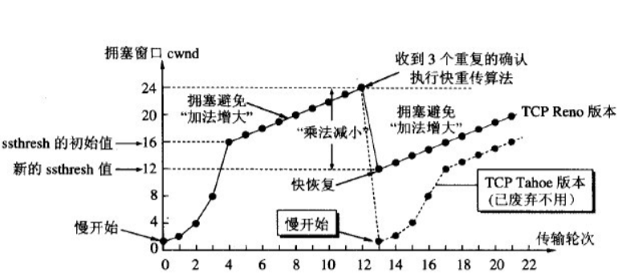
异常网络数据传输
慢启动与拥塞避免
基于丢失的拥塞控制
1.慢启动(指数增长)
原因：不知道当前网络的实际情况，用试探的方式平滑地增加CWND的大小(慢是相对于一步到位而言，实际并不慢)
实际工作：
TCP连接建立好，CWND设初值IW(2~4个SMSS)
每一个RTT内，发送端发IW个字节的数据
发送端每接收到一个接收端的确认，CWND就自增
CWND+=SMSS
1->2->4->8->16->…指数膨胀
不约束的话，CWND会快速膨胀然后造成网络拥塞
引入另一个状态变量ssthresh——慢启动门限
CWND到达这个状态后进入拥塞避免状态
常见的拥塞控制算法，主要有四个部分：
慢启动、拥塞避免、快速重传、快速恢复

Slide 19
异常网络数据传输
慢启动与拥塞避免
基于丢失的拥塞控制
2.拥塞避免(线性增长)
计算方式：
发送端每接收到一个接收端的确认，CWND自增
CWND+=SMSS / CWND
1个RTT内发一个CWND的数据，则整个RTT结束后增加一个SMSS，用线性增长的方式减缓CWND扩大
拥塞发生时，拥塞控制的行为：
传输超时/TCP重传定时器溢出→使用慢启动和拥塞避免
接受到重复的确认报文段→使用快速重传和快速恢复
PS.第二种情况发生在第一种之后，视为第一种情况处理
第一种情况的调整：
Ssthresh = max(FlightSize / 2, 2 * SMSS)
CWMD <= SMSS
注.FlightSize——已经发送但未收到确认的字节数
常见的拥塞控制算法，主要有四个部分：
慢启动、拥塞避免、快速重传、快速恢复

Slide 20
异常网络数据传输
快速重传和快速恢复
判断拥塞的方法：发送端连续收到3个重复的确认报文段
决策：快速重传+快速恢复
原理：能连续收到3个ACK，说明网络环境并没有想象中那么糟糕，不需要重新启动(慢启动流程)
3.快速重传
设置ssthresh和CWMD：
Ssthresh = max(FlightSize / 2, 2 * SMSS)
CWMD = ssthresh
（也可以一步到位直接sshthresh + 3 * SMSS）
收到一个重复的ACK，就设置CWMD+=SMSS
而当收到新数据的确认报文段时，调用快速恢复
4.快速恢复
将CWMD设置为CWMD=ssthresh，即恢复为拥塞避免阶段
基于丢失的拥塞控制
常见的拥塞控制算法，主要有四个部分：
慢启动、拥塞避免、快速重传、快速恢复

Slide 21
异常网络数据传输
基于丢失的拥塞控制算法存在的问题
原理：丢失 = 拥塞，拥塞之后就ssthresh减半，CWND慢启动或者减半
代表算法：Reno， New Reno， SACK， Cubic等
效果还不错，支撑了互联网很多年的发展
前提条件：有线链路多，带宽不大，网络交换节点buffer小
在这种情况下，丢失=拥塞在99％的情况下成立
退环境：
1.链路带宽达到数十Gbps， 无线链路大量采用：丢失≠拥塞，也可能是出错，导致带宽振荡
2.高速buffer便宜了，大容量的buffer在网络交换节点得到应用：拥塞后很久才会丢失，时机迟，延迟大
存在的问题：
反复丢失带来吞吐振荡：依赖丢失尝试通路的带宽上限，使得链路利用率不高
端到端延迟大：buffer被吹爆，排队延迟大
算法侵略性强，整网效果不好（对其他拥塞控制算法不友好）
解决方案：谷歌在15年提出新的基于模型的拥塞控制算法

Slide 22
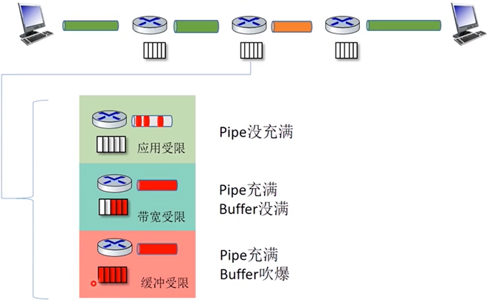
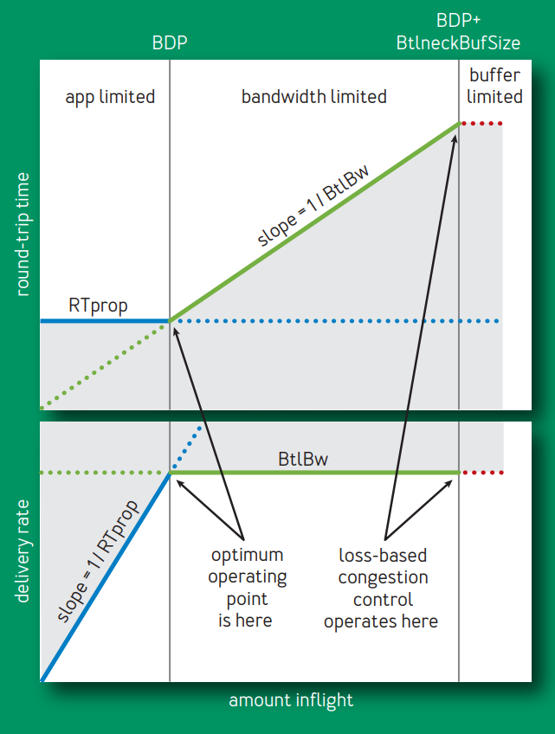
异常网络数据传输
基于模型的拥塞控制算法
控制的思想：
1.源端注入的速率无法超过瓶颈链路的带宽BtlBW
超过就在对应的buffer队列排队，延迟添加，吞吐不增加
2.BDP = RTT * BtlBW （通路的容量）
从源端注入等待被确认的inflight数据不超过BDP
3.网络通信环境经常发生变化，需要经常测量RTT和BtlBW以达到实时控制
具体的论文为《BBR: Congestion-Based Congestion Control》
主机间的网络通信模型如下：
左图的区段对应：
①PiPe没充满 →延迟恒定，速率随发送分组数量增加而增加
对应0<inflight<BDP的区段（应用受限阶段）
②Pipe充满，buffer没满→延迟随buffer队列分组数量增加而增加，速率恒定，为拥塞状态
对应BDP<inflight<BDP+buffer的区段（带宽受限阶段）
③Pipe充满，buffer吹爆→开始丢失
对应inflight>BDP+buffer区段（buffer受限阶段）
传统的基于丢失的拥塞控制算法工作在buffer受限阶段，做拥塞控制的时机很迟

Slide 23
异常网络数据传输
基于模型的拥塞控制算法——BBR
两条竖线：
BDP：优化运行点，在此处进行拥塞控制效果好
BDP+Buffer：丢失点
有数学上的证明，分布式算法无法收敛在优化运行点：
原因是BtlBW与RTT不可同时测量（对应阶段不同）
BBR的思路：用一个激励系统控制数据注入速度和注入量
运行在不同的状态（用于测量BtlBW和RTT的值）
（相对短时间内，可以视为两个值不会变化）
目标：实现吞吐大，延迟少，较公平的拥塞控制算法
期望：源端注入速率等于瓶颈链路带宽，注入量不超过BDP
(否则buffer缓冲区膨胀，延迟增加，吞吐没有变化)
能动态适应RTT和BtlBW

Slide 24



异常网络数据传输
基于模型的拥塞控制算法——BBR
控制原理
a.测量RTT——应用受限阶段
握手建立连接的一段时间内(应用受限)
交互式应用(应用受限)
而对于吞吐量很大的应用：创造条件测量
每10s抽取2％的时间(200ms)降速测量
-- 10s内RTT变化不大，路由变化才会引起RTT变化
实现方式：TCP放出数据的时间和ACK的时间戳差值
取最小的测量值作为RTT的估值
Wr：时间窗口，这里取值为10s
b.测量BtlBW——带宽受限阶段
判断带宽受限阶段的标准：
不停增加注入速率，3个RTT的交付速率增幅均不大于25％
方式：测量交付速率，取最大的交付速率作为BtlBW的估计值
$∆delivered$：数据的确认量 $∆t$：放出的时间
Wb:取6~10RTT，用于避免过老的测量对算法的影响
$$deliveryRate=\frac{∆delivered}{∆t}$$
$$\hat{BtlBW}=\max\left(deliveryRate\right), ∀t∈[T−W_{B}, T]$$
$$\hat{RTT}=min\left({RTT}_{t}\right), ∀t∈[T−W_{R}, T]$$

Slide 25

异常网络数据传输
基于模型的拥塞控制算法——BBR
控制原理
d.根据BtlBW控制注入速度
传输报文不控速效果：
Inflight < BDP，一个RTT发BDP
接入网局域网速度快于瓶颈链路的速度，分组无间隔的前提下
→导致瓶颈处的注入速度超过瓶颈链路带宽
→buffer队列堆积延迟很大，造成丢包
（路由器队列吹爆，形成burst）
→所以传输报文要控制速度，分组间隔不能超过BtlBW
间隔计算：
Pacing_rate = pacing_gain * BtlBW
Next_send_time = Now() + packet.size/pacing_rate
注:pacing_gain为增益，此处为1，增速时为1.25,降速时为0.75
c.保证Inflight < BDP
BDP = RTT * BtlBW
CWND = cwnd_gain * BDP
--》inflight <= CWND ≈ BDP
Inflight表示在一个RTT内已发未确认的分组数量
收到确认了，inflight就对应地减少。
实际上不能等于，否则新分组加入就要排队等待。
Next_send_time

Slide 26
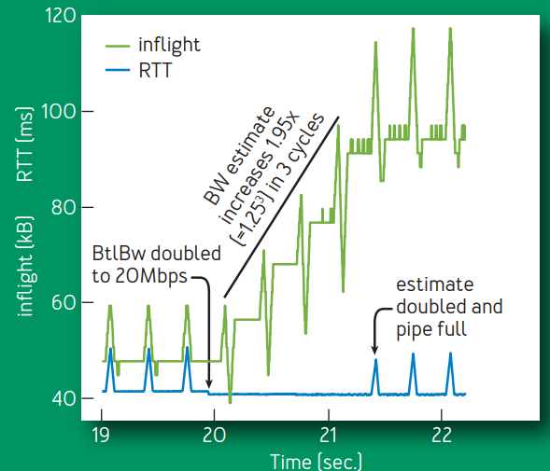
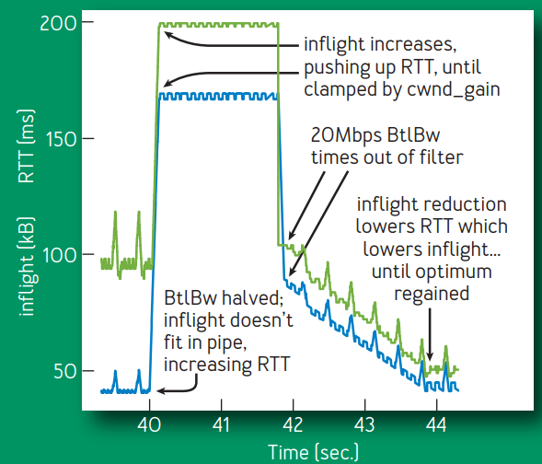
异常网络数据传输
基于模型的拥塞控制算法——BBR
e.适应BtlBW的变化(瓶颈链路不断发生变化)
①周期性增速适应BtlBW的增加
一个cycle=8个节拍，pacing_gain分别为
1.25，0.75，1，1，1，1，1，1
1.25的增速用于试探BtlBW的天花板
0.75的降速用于排空1.25增速时候buffer里的分组
增速时的两种情况：
如果RTT也提升，说明交付速率没什么变化，BltBW不更新
如果RTT没有变化，说明交付速率提升了，BtlBW更新
②过滤器窗口让老的过高BtlBW过期，从而适应BtlBW降低
老的BtlBW估值高，瓶颈队列堆积（受到CWND的上限限制）
→交付速率低，排队延迟大，10RTT内时不会更新的
→10RTT后老的BtlBW过期，由于排队延迟，新的BtlBW估值小于实际值，从而使堆积的buffer分组得到排空
→排空后BtlBW估值慢慢爬升，最后回到稳定值

Slide 27
异常网络数据传输
基于模型的拥塞控制
BBR状态机
①Startup：启动阶段（该阶段可以测量RTT）
具体实现：
CWND = cwnd_gain * 1MSS = 2/ln 2 = 2.885(初始值)
1个RTT倍增CWND = 2.885 * 2^n,直到inflight > BDP
判断依据：3个RTT的交付速率增幅均不大于25％到达带宽受限
（3个是为了给接收方增大接收窗口的机会）
由于CWND为倍增，所以最后肯定超过BDP，达到2*BDP或更多
因此buffer会滞留BDP，需要排空从而减少RTT
Startup
Drain
ProbeBW
ProbeRTT

Slide 28
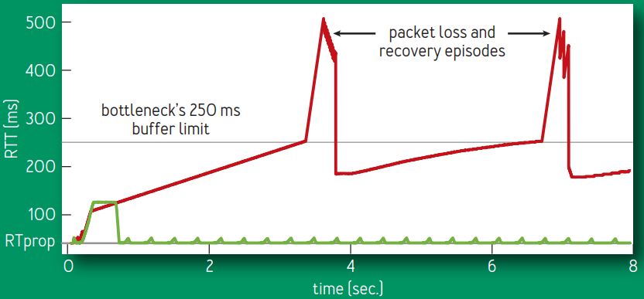
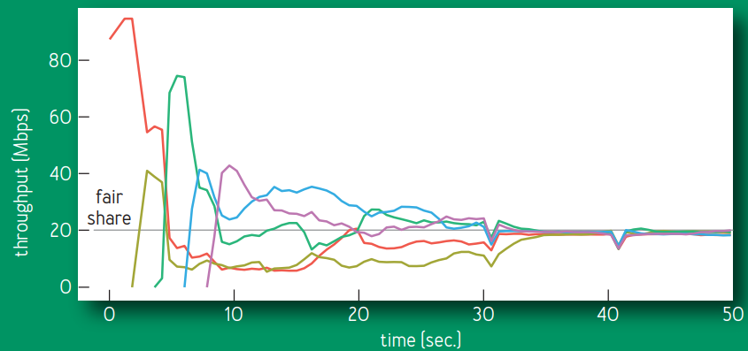
异常网络数据传输
Startup
基于模型的拥塞控制
Drain
②Drain：排空阶段
具体实现：
CWND = cwnd_gain * BDP = ln 2/2 * BDP = 0.347BDP
减少拥塞窗口直至inflight <=BDP
与CUBIC算法相比：
CUBIC无排空，大部分时间队列满状态，延迟大
BBR队列基本没有分组队列，延迟极小
ProbeBW
③ProbeBW：测量BtlBW环节
适应BtlBW变化，从而适应带宽变化
1.周期性增速适应BtlBW的增加
2.过滤器窗口让老的过高BtlBW过期，从而适应BtlBW降低
④ProbeBW：测量RTT环节
减少注入量，测量RTT
优势：
1.大流减少注入量，其它流看到小的RTT也会跟着更新，减少BDP，实现时间上的各流同步
2.大流减少注入量，后来的流有机会获得带宽，实现均分带宽，公平划分流
ProbeRTT

Slide 29
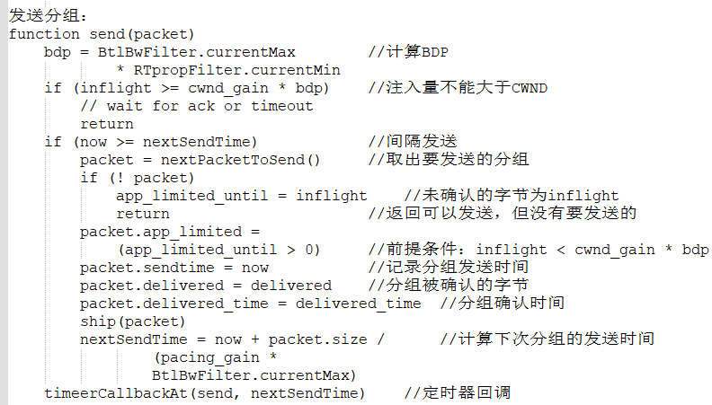
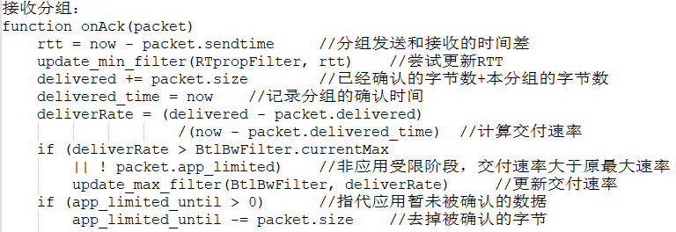
异常网络数据传输
Startup
基于模型的拥塞控制
Drain
BBR绝大部分时间处于稳定状态：ProbeBW和ProbeRTT来回跳
1.测量BtlBW和RTT
2.计算控制参数
按BtlBW控速→计算pacing_rate(分组传输需要的时间)→调整分组间隔
更新CWND=cwnd_gain * BDP→inflight<CWND→控制注入分组数量
ProbeBW
ProbeRTT

Slide 30
异常网络数据传输
BBR的实际问题
1.Ack延迟/聚集→为了提升效率，累计确认一起发送给发送方
→估计的交付速率偏小，计算出来的BtlBW偏小，吞吐不高
解决方法:设置cwnd_gain(从2.885降到2差不多),使得传送速率平滑
即便延迟一个RTT，网络也不会熄火，也可以对抗其他的网络变化
2.网络监管：令牌桶监管发送的速率
→BBR计算的BtlBW比瓶颈链路带宽小得多，效率低
解决方案：搭一个有令牌桶监管机制的通信模型
3.公平性：与基于丢失的拥塞控制算法竞争→整网效果受限
基于丢失的拥塞控制算法倾向于占满buffer，让分组丢失
会对BBR算法造成影响，但BBR不会吃亏
原因：BtlBW降低，但是BBR依然会保持超时前的高BtlBW继续注入，加剧队列丢失
类似一个正反馈的效果，让CUBIC算法超时，二者的竞争使得整网效果受限

Slide 31
服务端技术分享
谢谢观看
“
本人对TCP协议的网络技术理解深度有限，错误在所难免，欢迎大家指正

